Slide 1

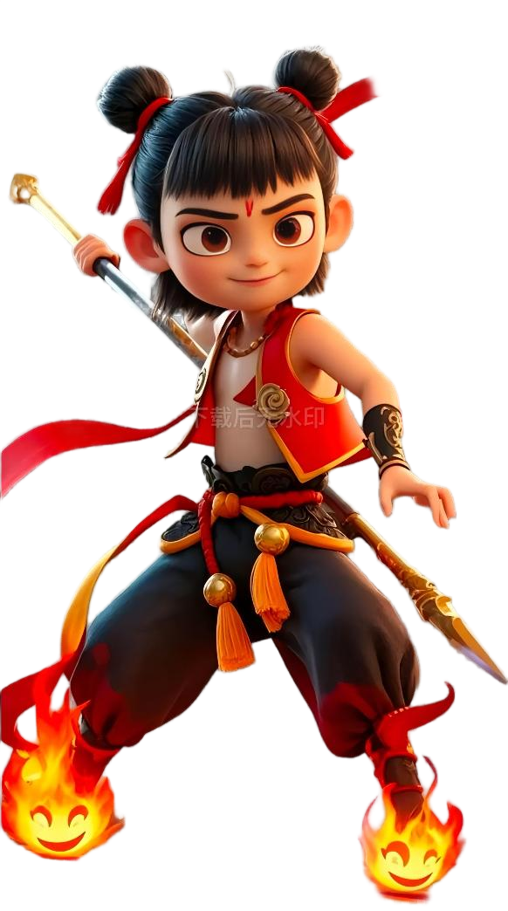

沪粤版物理8年级全下培优备课课件（精做课件）
第八章 压强
8.1 压强
授课教师： Home .
班 级： .
时 间： .

Slide 2
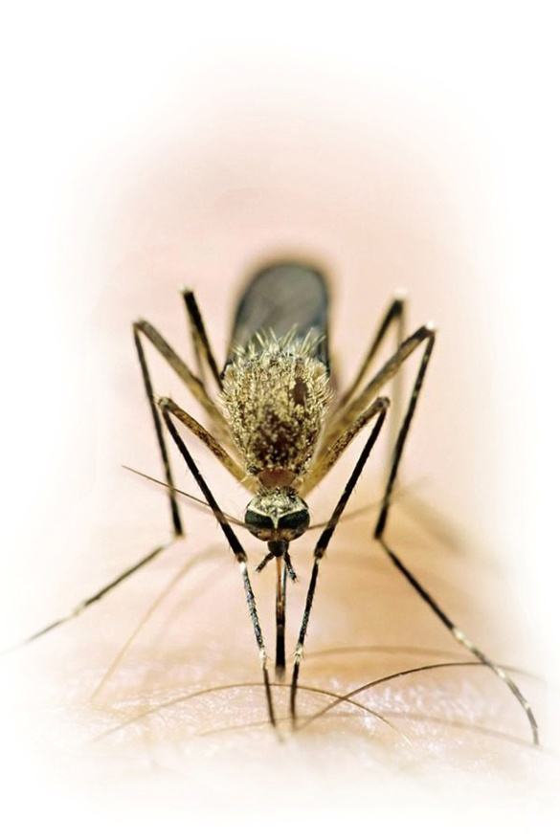
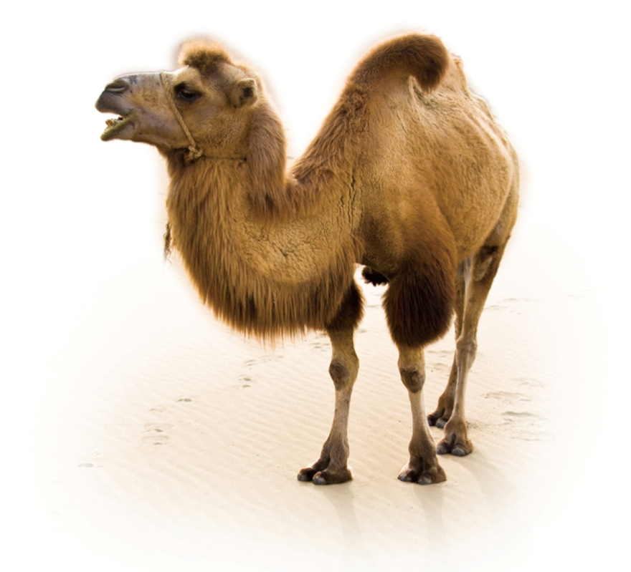
小小的蚊子能轻易地用口器把皮肤刺破，重重的骆驼却不会陷入沙中，结合我们学过的知识，你能解释这种现象吗？

Slide 3
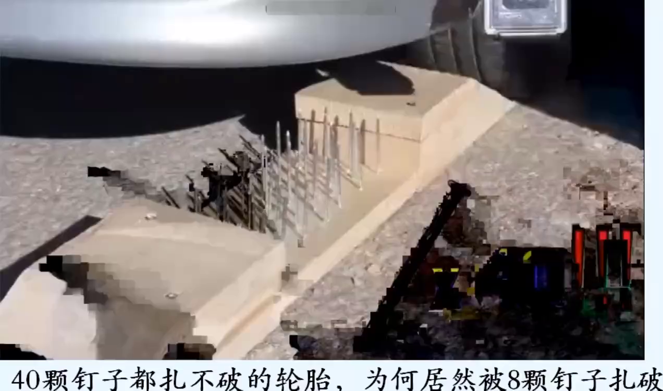
观察与思考
为什么钉子数量变少了，反而可以扎破轮胎？

Slide 4
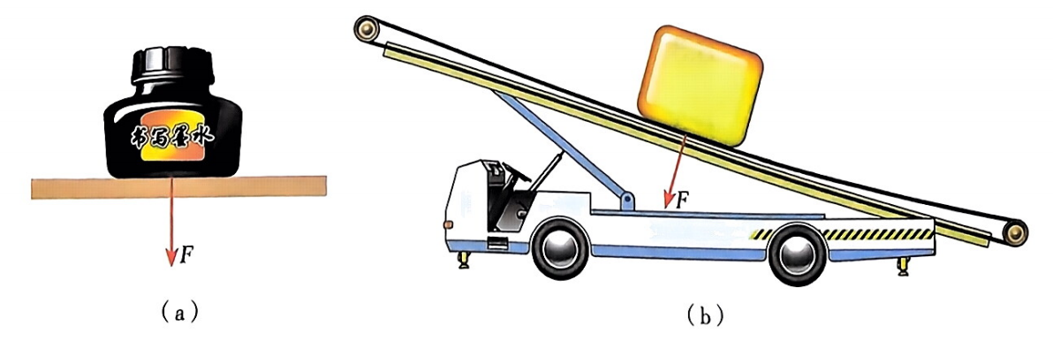
一、压力
这些力的共同特点是什么？对受力物体会产生什么效果？
F

Slide 5


1星题 基础过关
压力
1.判断下列关于压力的说法是否正确。
×
(1)压力就是重力。( )
√
(2)物体受到压力时都会发生形变。( )
×
(3)压力的方向总是竖直向下。( )
√
(4)压力的作用点在被压物体上。( )

Slide 6
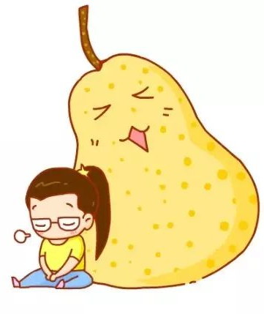
一、压力
墨水垂直压在桌面上的力
木块垂直压在传送带上的力
图钉垂直压在墙面上的力
压力
定义：垂直作用在物体表面上的力叫做压力
作用效果：使受压物体发生形变
压力的方向：垂直于接触面指向被压物体
作用点：在被压物体表面上

Slide 7

一、压力
压力等于重力吗？
G
F_{压}
F_{压}
G
F_{压}
G
F_{压} = G
F_{压} ≠ G
F_{压}与G 无关
压力可以由重力产生，也可以由其他力产生。
只有当物体放在水平面时，物体对水平面的压力在数值上等于重力，即
F_{压} = G

Slide 8
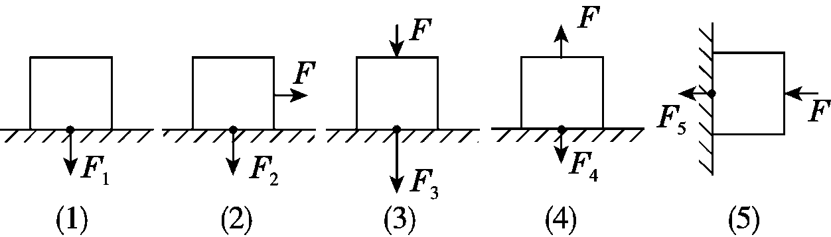
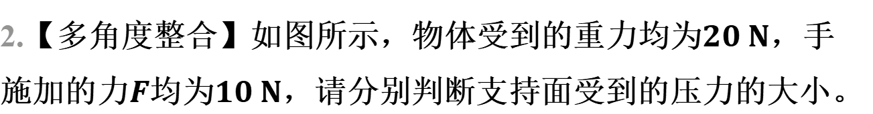
2.【多角度整合】如图所示，物体受到的重力均为$$20 N$$ ，手
施加的力$$F$$均为$$10 N$$ ，请分别判断支持面受到的压力的大小。
20
(1)$$F_{1}=$$____$$N$$ ；
20
(2)$$F_{2}=$$____$$N$$ ；
30
(3)$$F_{3}=$$____$$N$$ ；
10
(4)$$F_{4}=$$____$$N$$ ；
10
(5)$$F_{5}=$$____$$N$$ 。

Slide 9
一、压力
【例题】下图中的砖重20N，求出下列各种情况下的平面所受的压力。
F=30N
F=20N
F=30N
F=40N
F₁=50N
F₂=0N
F₃=30N
F₄=20N

Slide 10
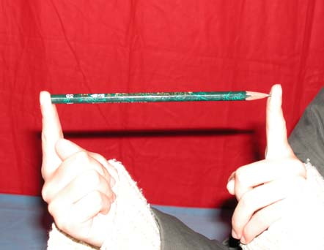
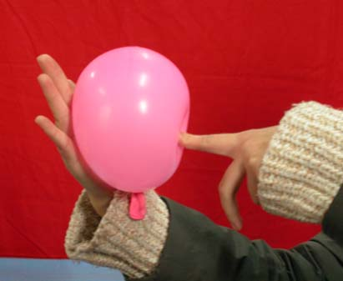
二、探究压力的作用效果
做一做：
粗
细
受力面积小
受力面积大
两个手指的感受有什么不同？
稍加力后这种感觉有何变化？
气球的凹陷有什么不同？
稍加力有何变化？

Slide 11
二、探究压力的作用效果
【实验】探究压力的作用效果
提出问题：
压力的作用效果跟哪些因素有关？
猜想：
压力的作用效果可能与压力大小有关。
压力的作用效果可能与受力面积大小有关。

Slide 12
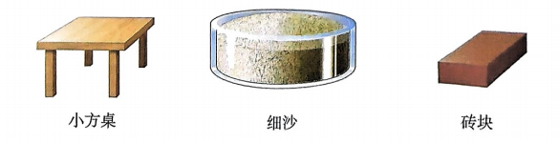
二、探究压力的作用效果
设计实验：
控制变量法
当一个物理量被猜测与多个因素有关，应该用什么方法去研究？
转换法
选用什么作为实验器材能更好地体现压力的作用效果？
说一说你的实验方案？展示你的实验表格。

Slide 13
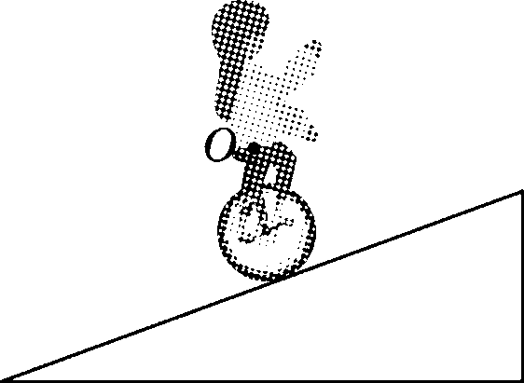
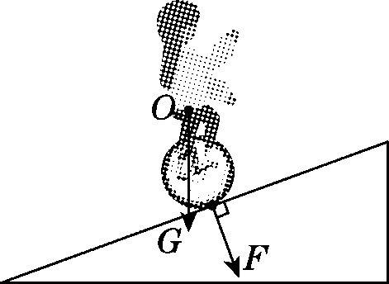
3．[厦门二模]山东杂技，匠心传承。如图所示，杂技演员骑着独轮车通过斜面，技艺高超。O为演员的重心，请在图中画出演员的重力和斜面所受压力的示意图。(2分)
解：如图所示。

Slide 14
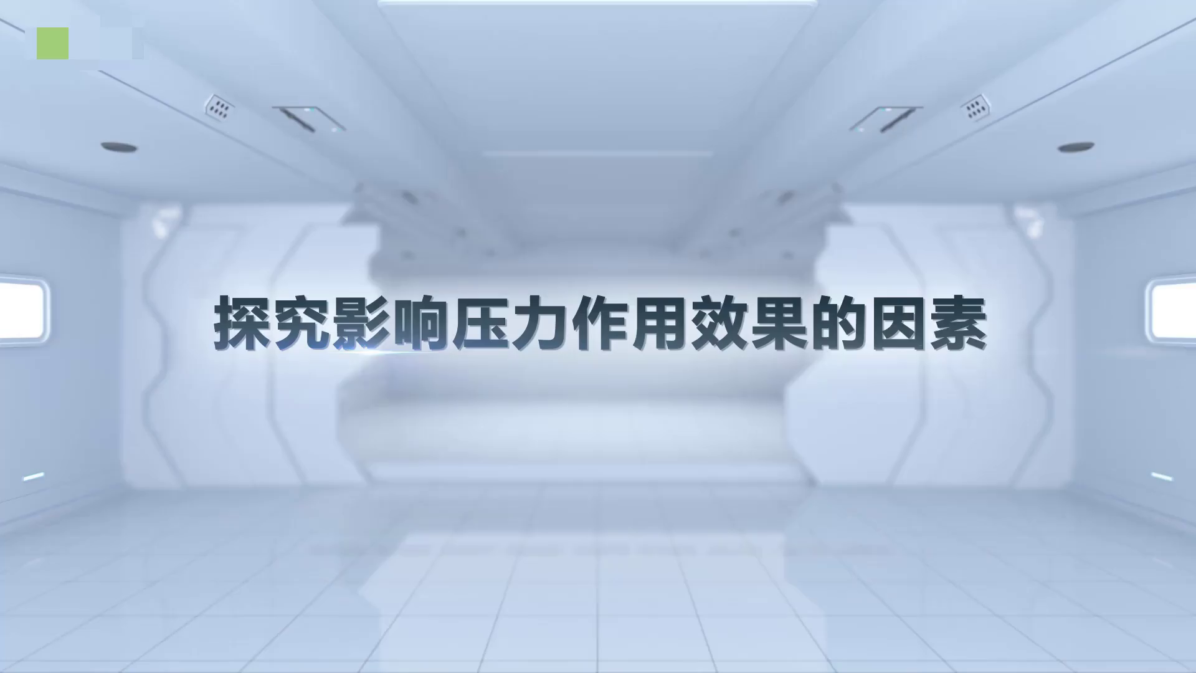
二、探究压力的作用效果
进行实验：
其中的一个设计方案：
(1)将小方桌放在沙盆里，观测桌脚陷入沙中的深度；
(2)在小方桌上放上砖块，观测桌脚陷入沙中的深度；
(3)将小方桌翻过来放在沙盘里，放上同样的砖块，观测桌面陷入沙中的深度。

Slide 15
二、探究压力的作用效果
实验记录：
实验序号 | 压力 | 受力面积 | 压力作用效果
（1）
（2）
（3）

Slide 16
二、探究压力的作用效果
实验结论：
当受力面积相同时，_______越大，压力的作用效果越明显；
压力
当压力相同时，___________越小，压力的作用效果越明显。
受力面积
交流与评估：
说一说你在实验过程中遇到的问题。

Slide 17
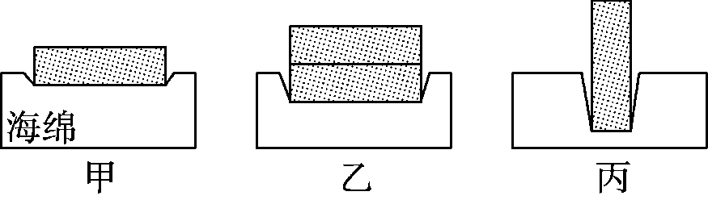
知识点2 探究压力的作用效果
4．如图所示，小华同学利用海绵和砖块探究“压力的作用效果与什么因素有关”。
【实验思路】
(1)实验中通过______________________反映压力的作用效果。此处用到的实验方法是____________。
海绵的凹陷程度
转换法

Slide 18
三、压强
怎样比较压力的作用效果？
B
A
A物体对地面的压力是10N，与地面的接触面积是5m²。
B物体对地面的压力是9N，与地面的接触面积是3m²。

Slide 19
三、压强
比较
相同受力面积，比较压力大小
压力的
作用效果
求比值
相同压力，比较受力面积大小
反映
定义
压力
受力面积
压强
压强：物理学中，把物体表面受到的压力与受力面积之比叫做压强（pressure）。
压强——表示压力作用效果的物理量。

Slide 20
【实验结论】
(2)通过比较图________和图________，探究压力的作用效果与压力大小的关系；这里用到的实验方法是__________________。
(3)分析比较甲、丙两图，可以得到结论：在压力相同时，__________________，压力的作用效果越明显。
甲
乙
控制变量法
受力面积越小

Slide 21
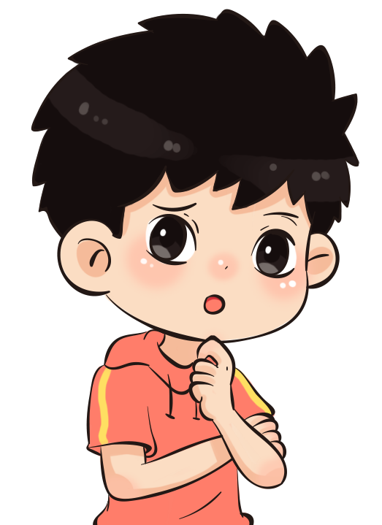
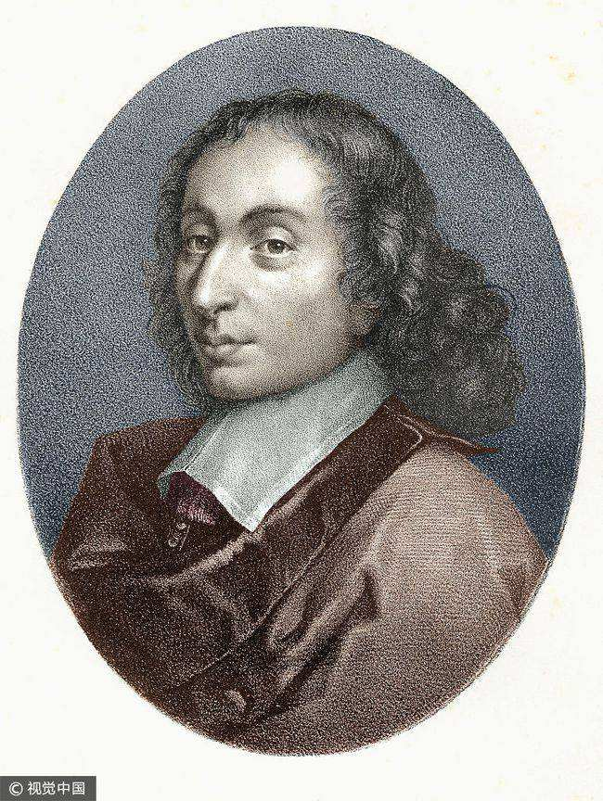
三、压强
你能写出压强的公式吗？
牛顿(N)
压力
F
压强 =
p =
受力面积
S
平方米(m²)
N/m²
压强的单位：N/m²。读作：牛每平方米，专用名称叫帕斯卡(pascal)，简称帕，符号为Pa。
1 Pa = 1 N / m²
“1帕”的含义：1m²的面积上受到的压力是1N。
帕斯卡

Slide 22
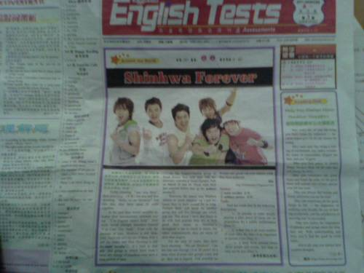
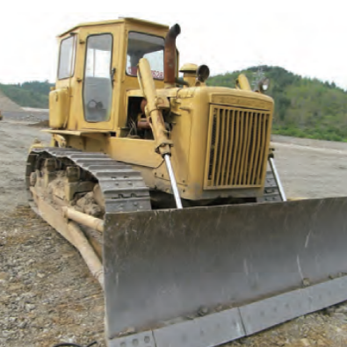
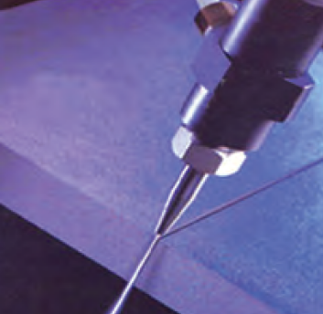
三、压强
常识小数据
一张报纸平放时对桌面产生的压强约为 0.5 Pa
推土机的履带对地面产生的压强约为 3×10⁴ Pa
切割钢板的“水刀”可对切割表面产生的高达1×10⁹ Pa
芭蕾舞演员单脚立起时，足尖对地面产生的压强可达3×10⁴ Pa

Slide 23
【交流反思】
(4)根据实验思路推断，用木板替换海绵________(填“能”或“不能”)完成该实验。(14分)
不能

Slide 24
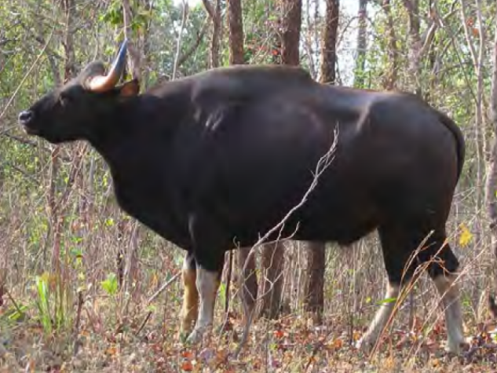
三、压强
【课本例题】我国云南省有一种野牛，被当地人称为“白袜子”，属国家重点保护动物。经动物保护组织测量，这种成年野牛每只脚掌的面积大约为0.025m²，它在水平沙地上站立时留下脚印的深度是1.8cm。实验表明，使沙地达到相同深度的压强为 1.5×10⁵Pa。假设野牛四只脚掌的面积相等，它对沙地的压力 F 为多少？它的质量 m 为多少？ (g 取10N/kg ) 。
解：野牛脚掌的总面积：S=4×0.025m²=0.1m²
由压强公式 $$p=\frac{F}{S}$$ 可得野牛对沙地的压力：
$$F=pS=1.5×105Pa×$$0.1m²=1.5$$×104N$$
野牛对沙地的压力等于它的重力，即F=G=mg，
野牛的的质量：$$m=\frac{G}{g}=\frac{1.5×104N}{10N/kg}=1.5×103kg$$

Slide 25
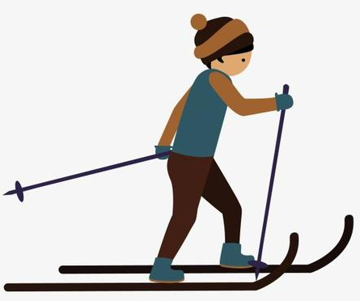
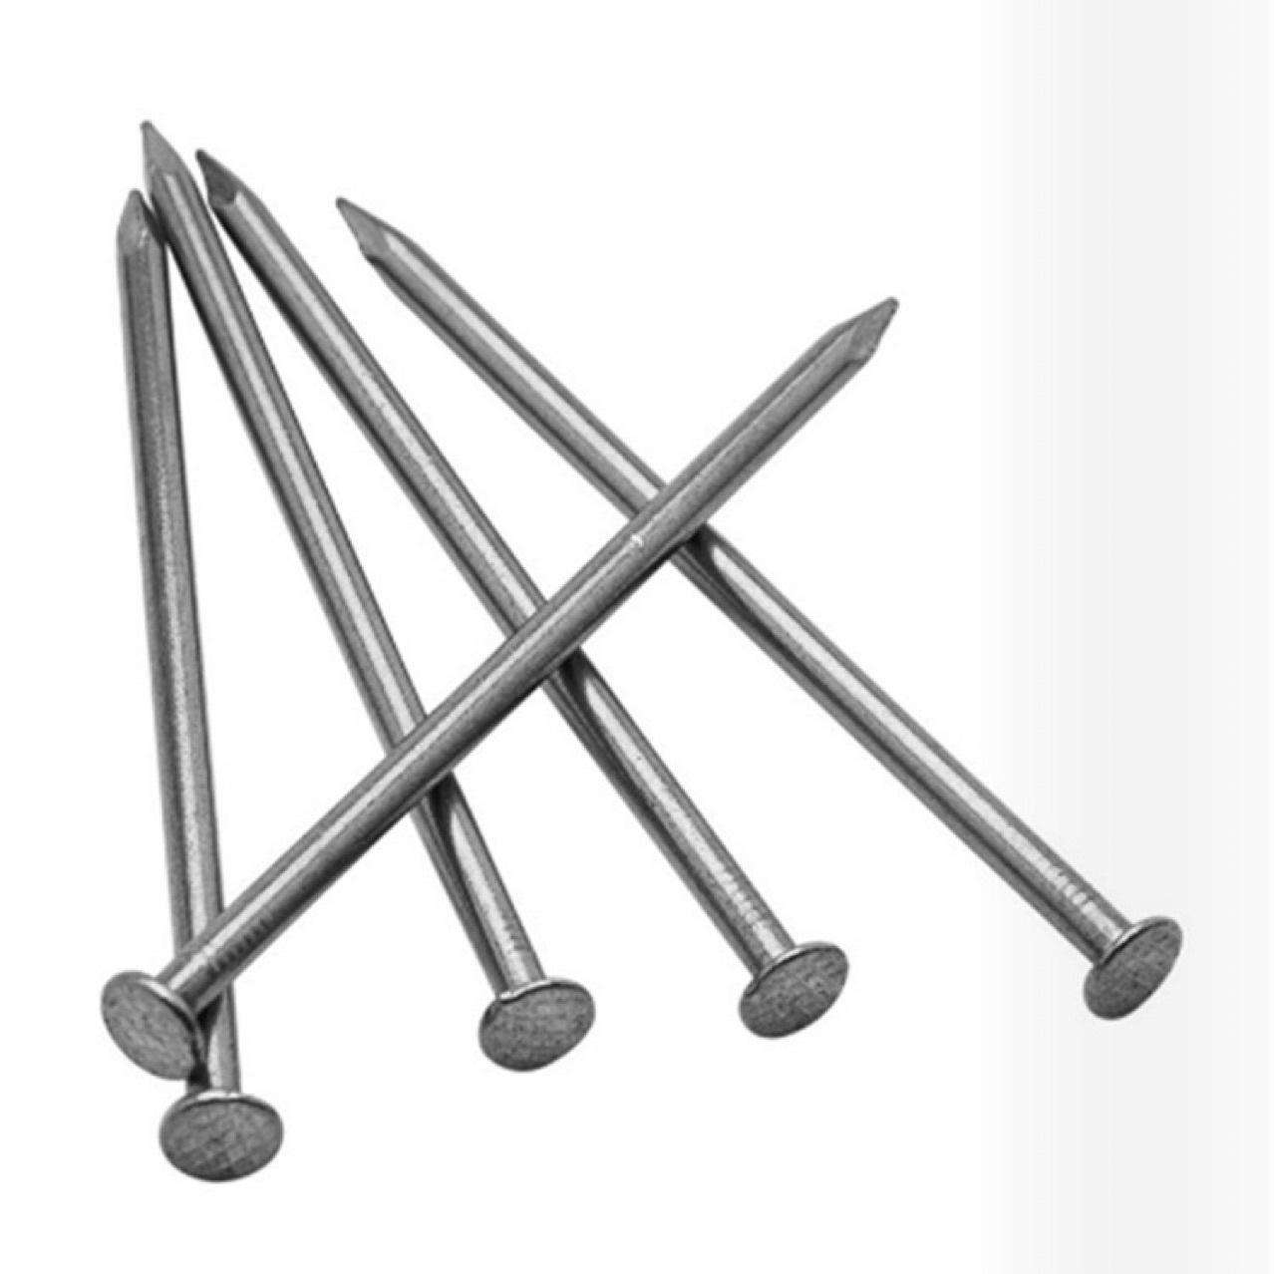

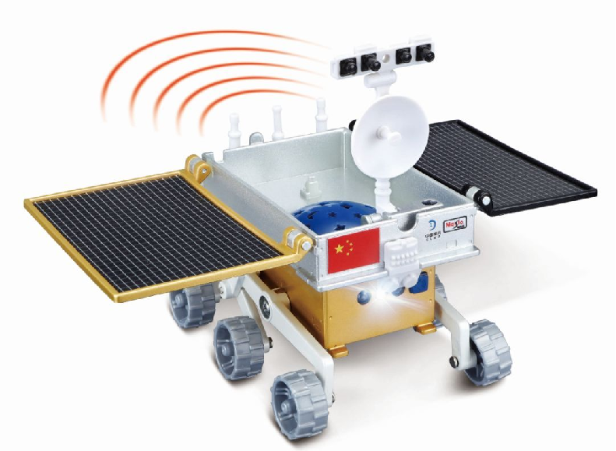
四、增大或减小压强
讨论：生活中，我们需要根据情况增大或减小压强。下面哪些有利于增大压强，哪些有利于减小压强？
月球探测车的轮子很宽大
刀刃越薄越锋利
雪橇有很大的面积
钉子前端很尖锐

Slide 26
知识点3 压强
5．下列关于压强的说法不正确的是( )
A．压强反映的是压力的作用效果
B．物体所受压力越大，则压强越大
C．任何物体所能承受的压强都有一定的限度，超过这个限度，物体就会被损坏
D．当压力一定时，压强和受力面积成反比
B

Slide 27
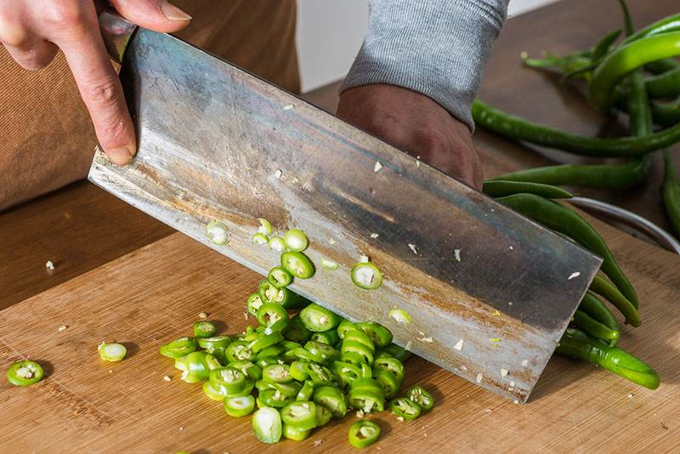
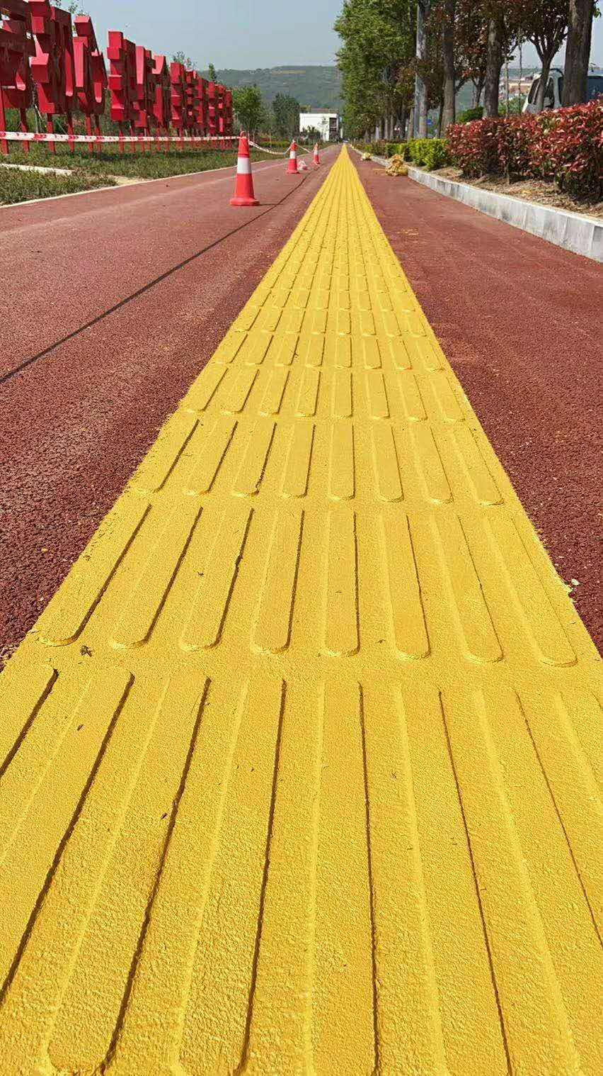
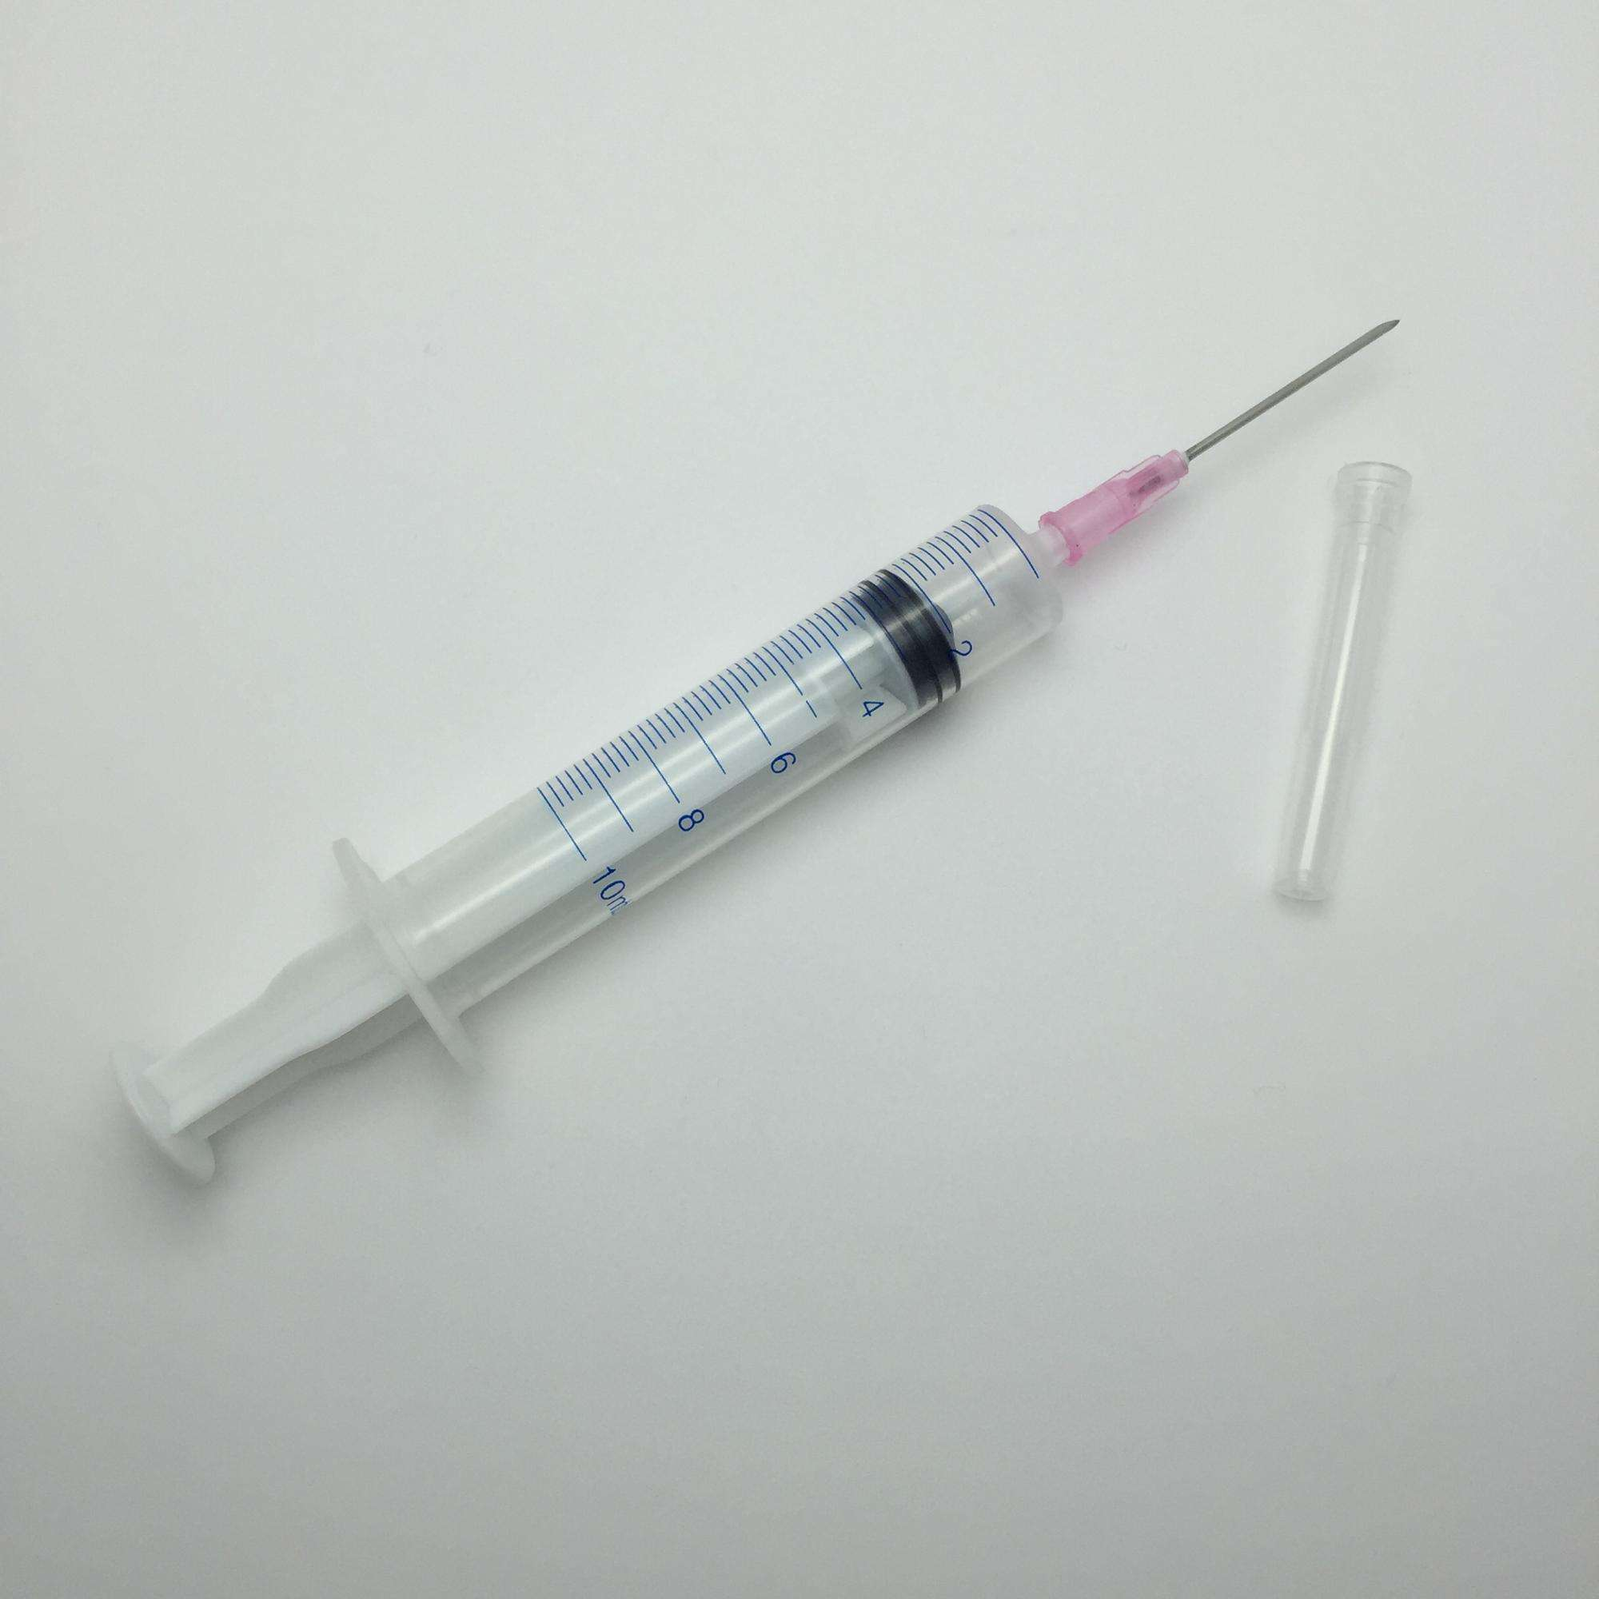
四、增大或减小压强
增大压强有哪些方法呢？
压力F 一定时，减小受力面积S
F
p =
S

Slide 28
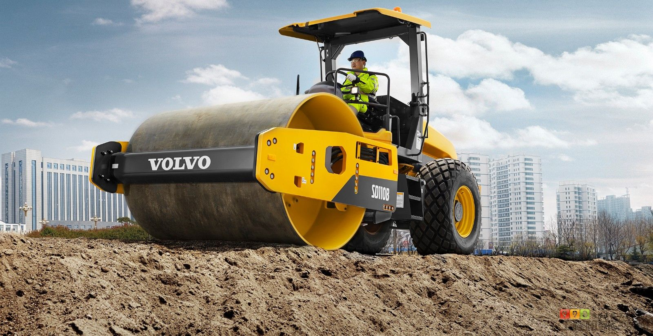
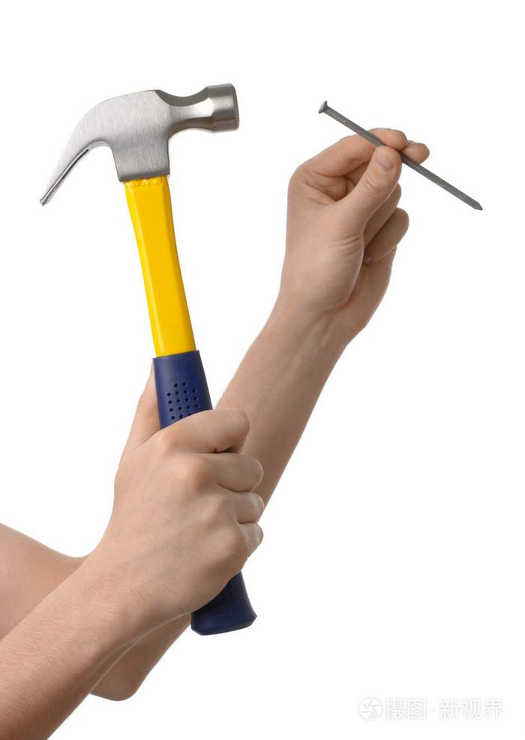
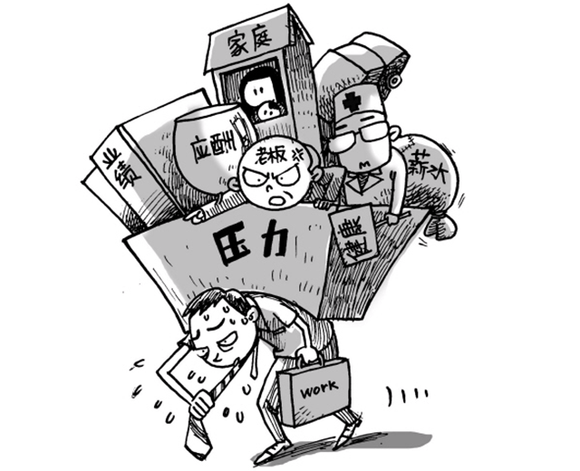
四、增大或减小压强
受力面积S 一定时，增大压力F
F
p =
S

Slide 29
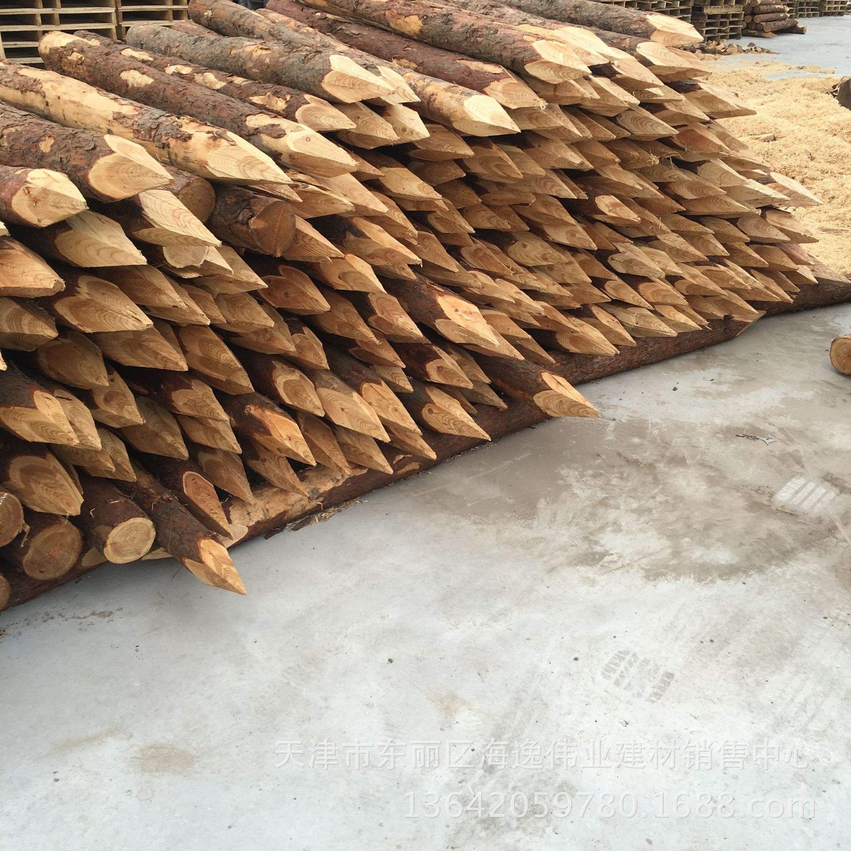
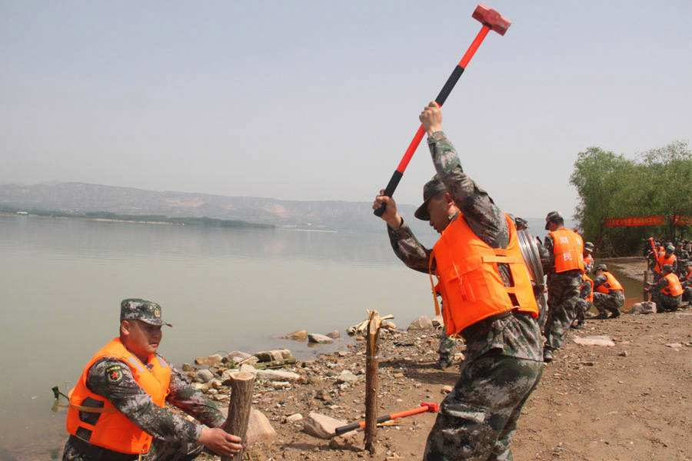
四、增大或减小压强
减小受力面积S，
增大压力F
木桩底部削尖并加大力气更容易打入地里
F
p =
S

Slide 30
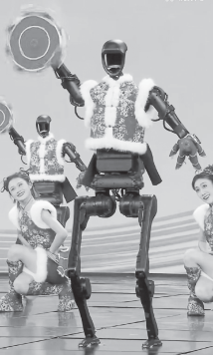
6.(新情境题)(合肥期中)2025年春晚，一个神奇的画面出现了——人形机器人跟着舞蹈演员一起跳起了秧歌，还丢起了手绢！如图所示，机器人平稳站立时对水平地面的压强为1.5×10⁴ Pa，其物理意义是______________________________________________________。则此时它其中一只脚对水平地面的压强为__________Pa。(4分)
地面每平方米受到机器人的压力是1.5×10⁴ N
1.5×10⁴

Slide 31
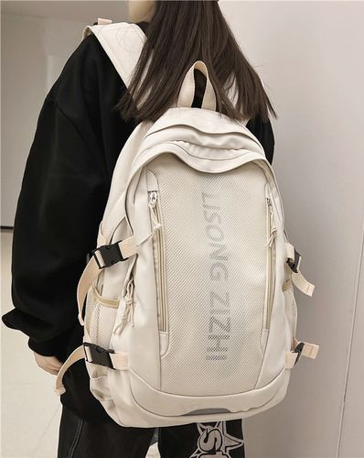
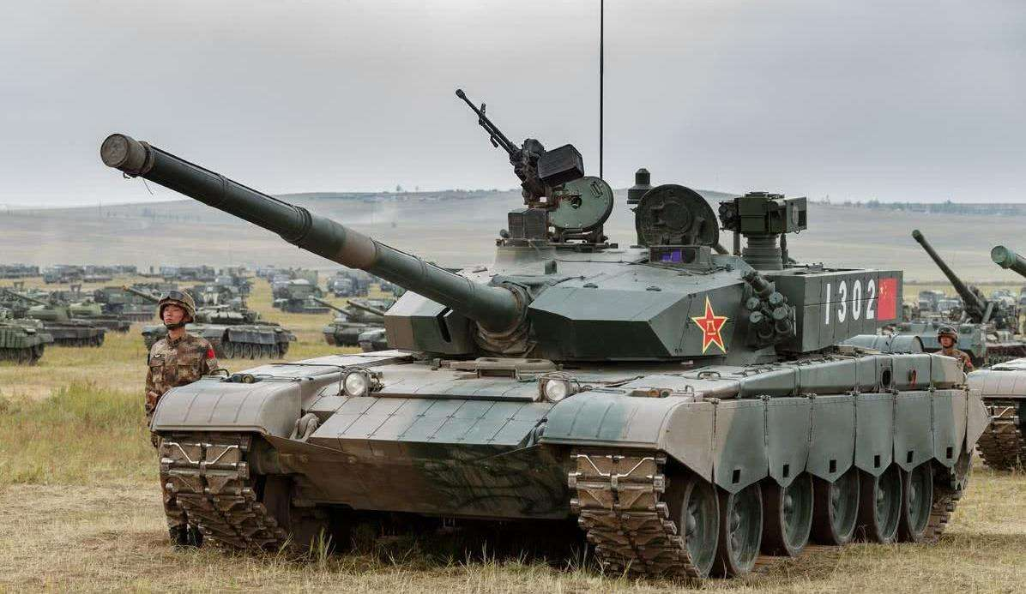
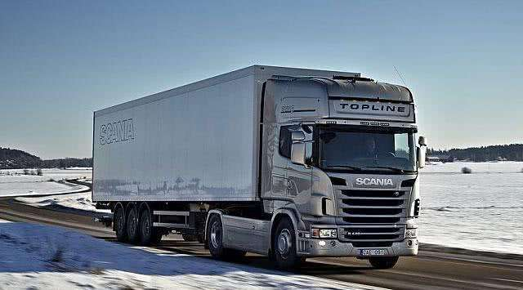
四、增大或减小压强
减小压强有哪些方法呢？
压力F 一定时，增大受力面积S
F
p =
S

Slide 32
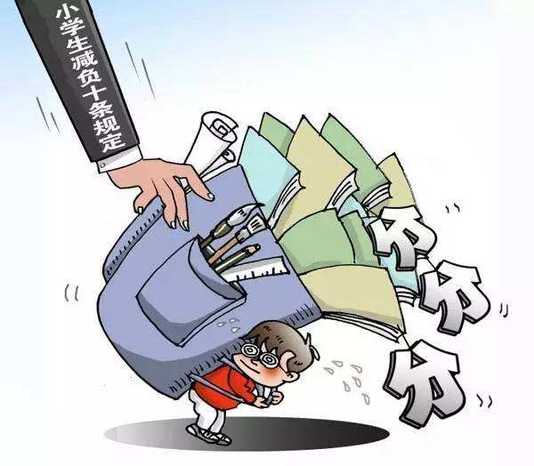
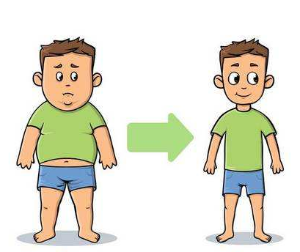
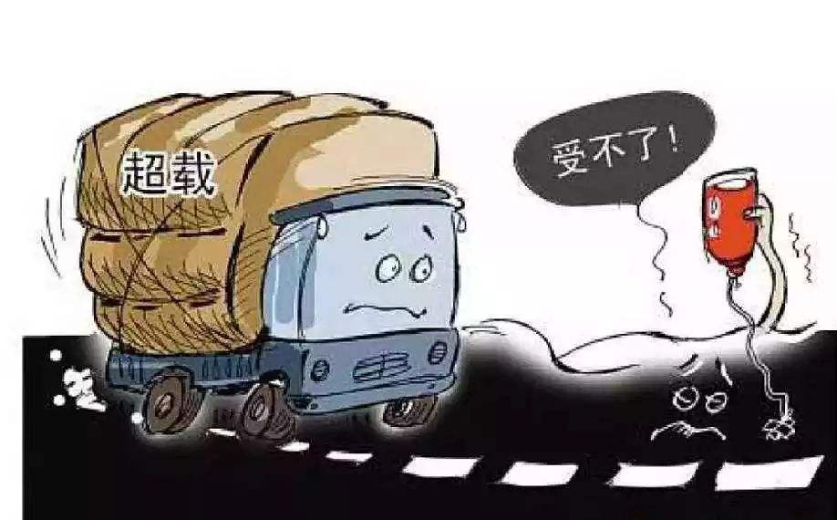
四、增大或减小压强
受力面积S 一定时，减小压力F
F
p =
S

Slide 33
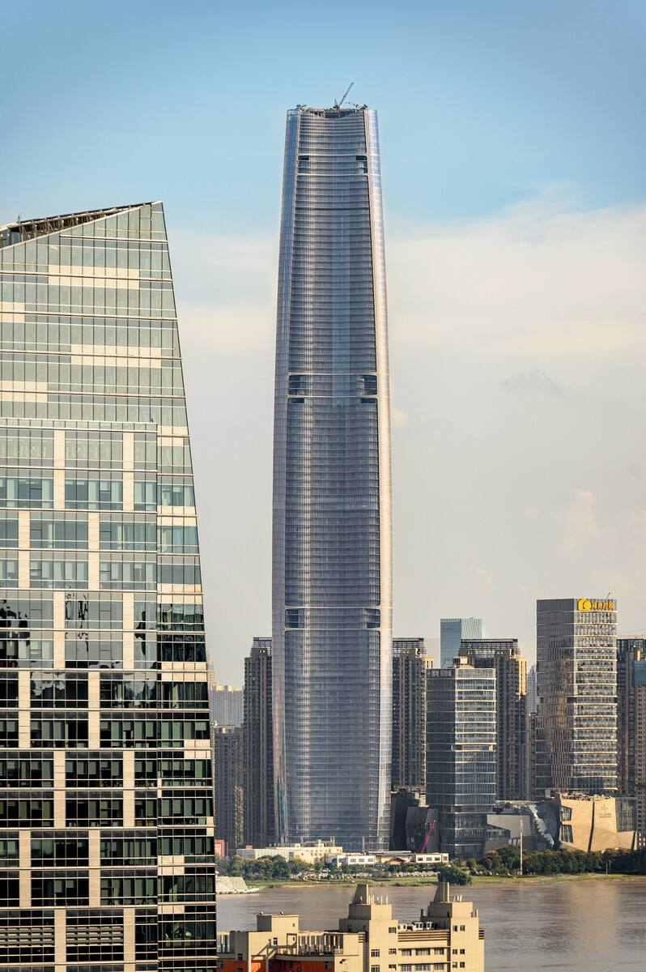
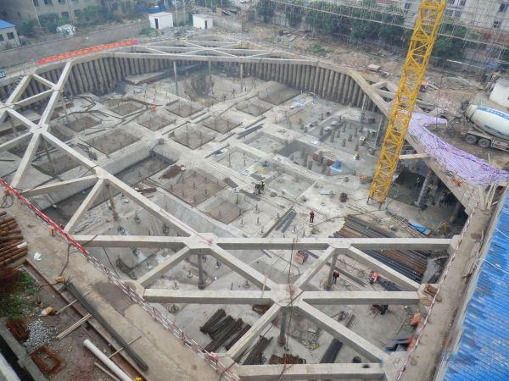
四、增大或减小压强
增大受力面积S，
减小压力F
F
p =
S
高层建筑地基宽厚，且用空心砖代替实心砖

Slide 34
四、增大或减小压强
压力F 一定时，
减小受力面积 S
压力F 一定时，
增大受力面积 S
F
F
p =
受力面积S 一定时，增大压力F
受力面积S 一定时，减小压力F
p =
S
S
增大压力F，
减小受力面积S
增大受力面积S，减小压力F

Slide 35
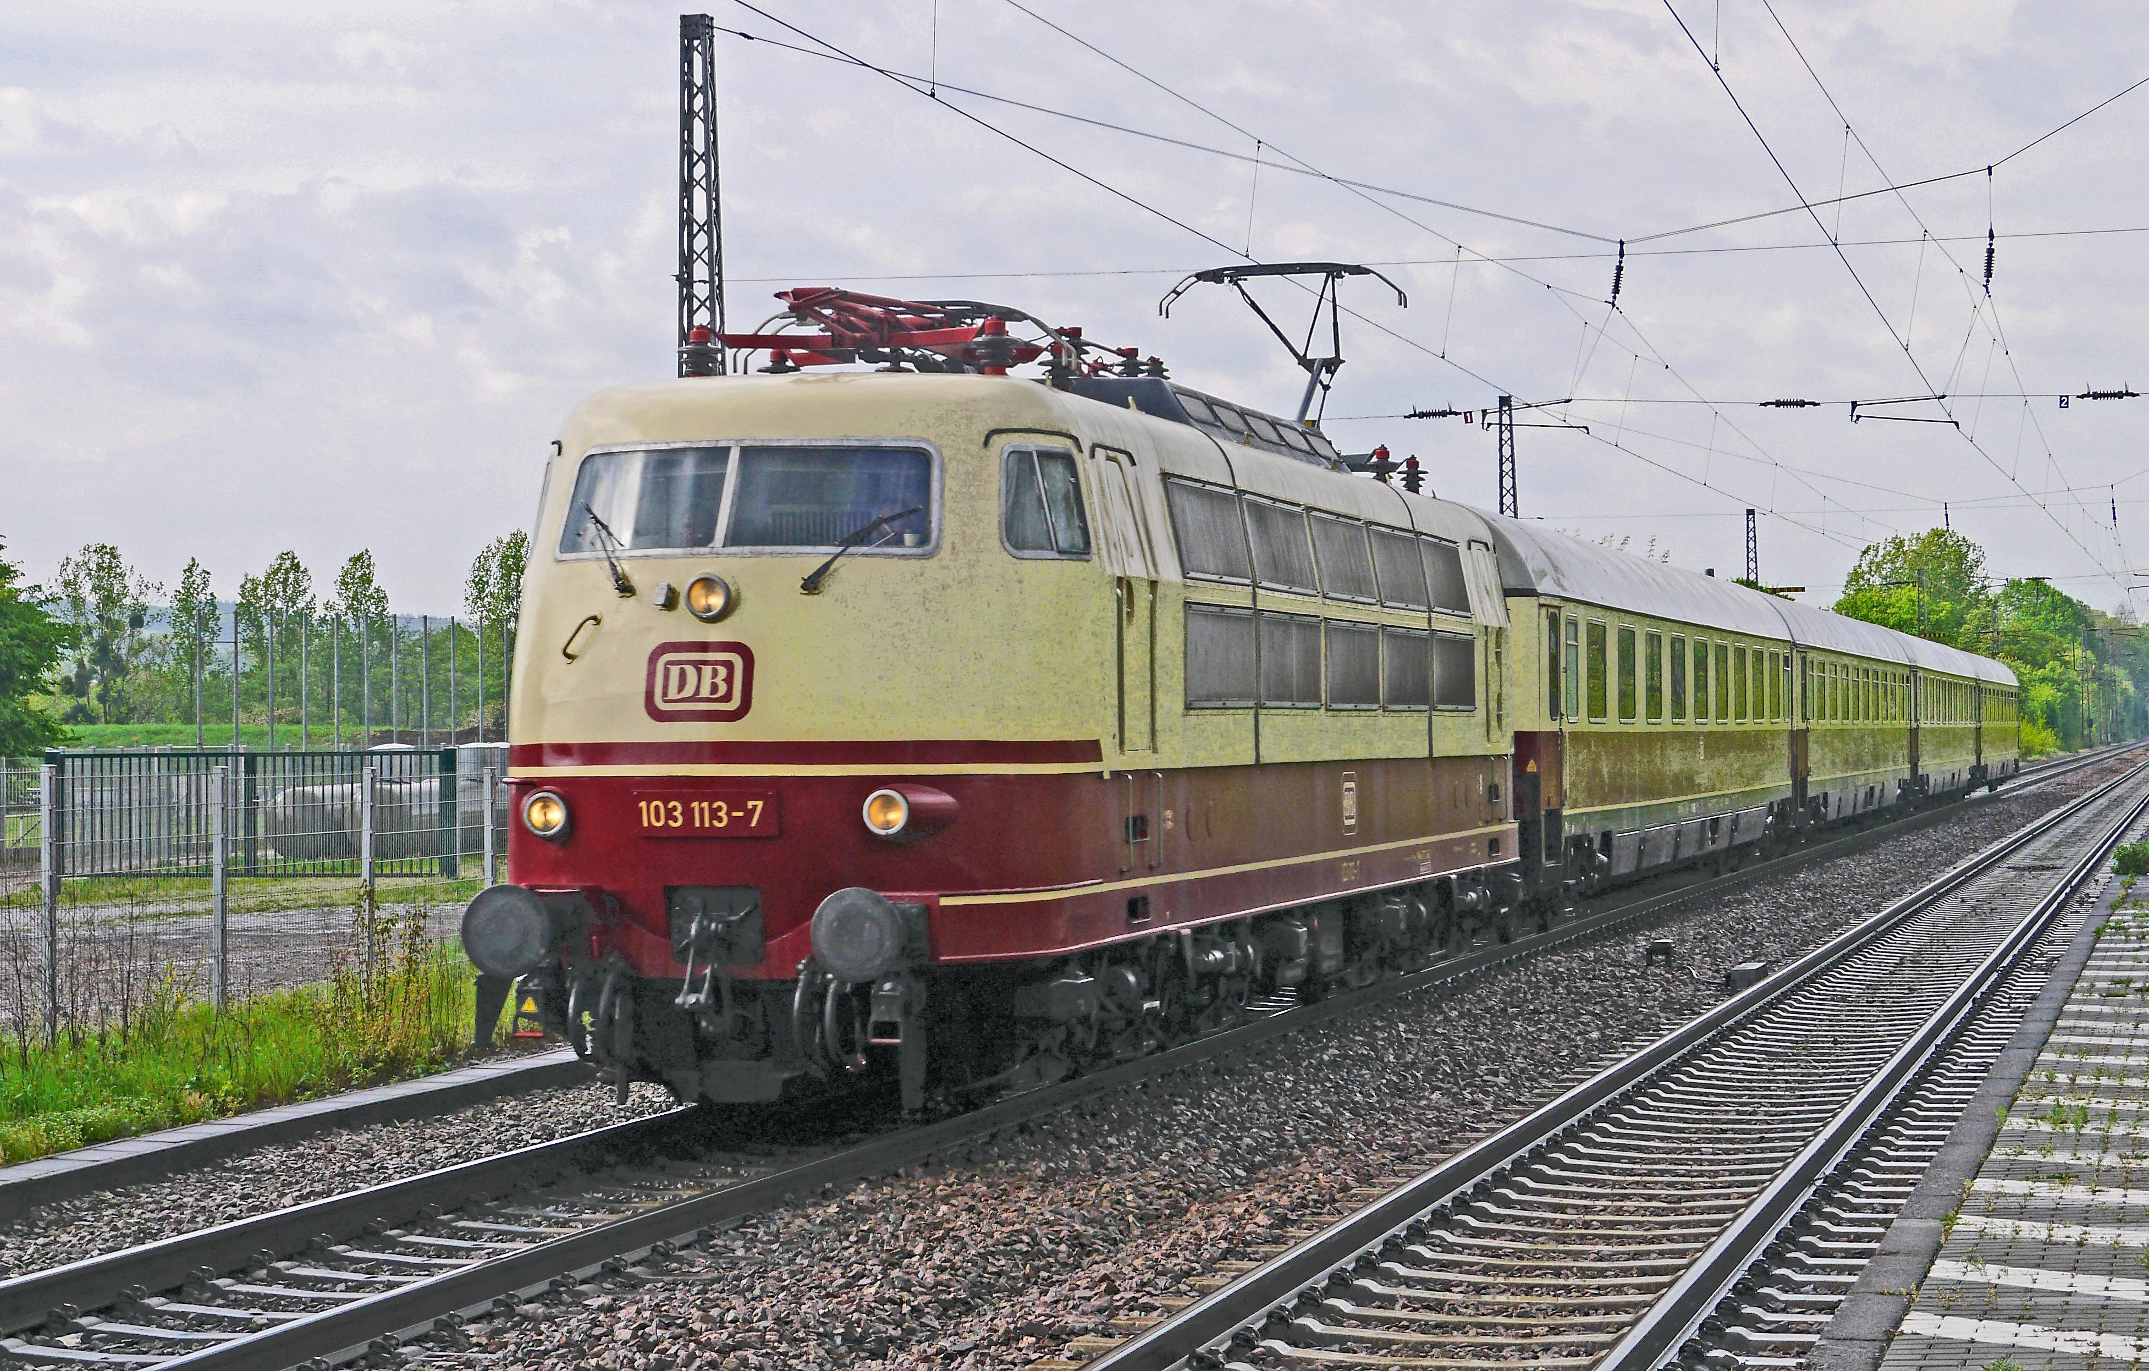
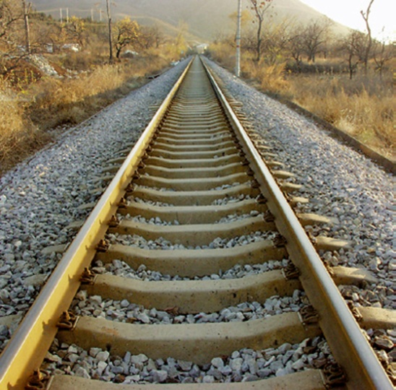
四、增大或减小压强
路基能够承受火车带来的巨大压强，你能说说它是怎么做到的吗？

Slide 36
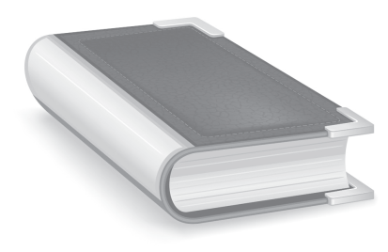
7．[陕西中考节选]如图所示，质量为1.8 kg的书本，静止放置在水平桌面上，与桌面的接触面积为0.06 m²。求静止在水平桌面上的书本对桌面的压强。(g取10 N/kg)(4分)

Slide 37
答题标准：(1)正确写出原始公式、推导公式；(2)写出必要的文字说明；(3)结果单位正确；(4)计算正确。

Slide 38
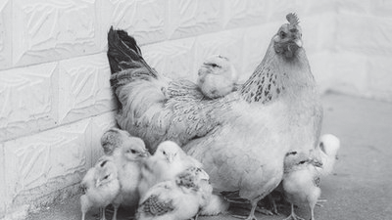
2星题 情境应用
8．如图所示，重为1 N的小鸡卧在鸡妈妈水平的后背上休息，重为25 N的鸡妈妈站在水平的地面上，下列说法正确的是( )
A．鸡妈妈受到的压力的施力物体是地球
B．小鸡对鸡妈妈的压力为24 N
C．地面受到鸡妈妈的压力为25 N
D．地面对鸡妈妈的支持力为26 N
D

Slide 39
9．向国旗敬礼，做文明少年。升旗时，一名普通中学生双脚站立在水平地面上时，对地面的压强约为( )
A．20 Pa B．2×10² Pa
C．10⁴ Pa D．2×10⁶ Pa
C

Slide 40
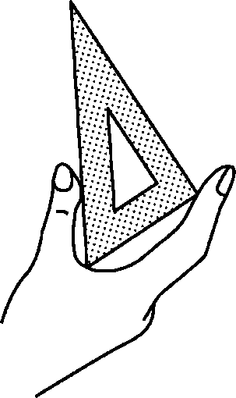
10．如图，用食指和大拇指挤压三角尺，三角尺对大拇指的压力和压强分别是F₁和p₁，三角尺的直角对食指的压力和压强分别为F₂和p₂，下列关系正确的是( )
A．F₁＝F₂，p₁＝p₂
B．F₁＝F₂，p₁<p₂
C．F₁<F₂，p₁>p₂
D．F₁>F₂，p₁＝p₂
B

Slide 41
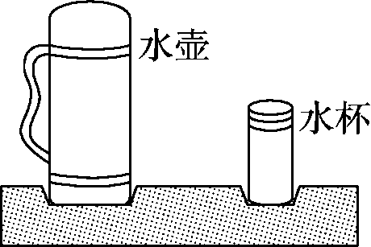
11．[合肥模拟]周末，爸爸带小明在海边游玩，将所带旅行水壶和水杯放在水平沙滩上时，发现两者陷入沙子一样深，如图所示。已知水壶的底面积大于水杯的底面积，二者对沙面的压强分别为p₁、p₂，则p₁______(填“＞”“＜”或“＝”)p₂。(2分)
＝

Slide 42
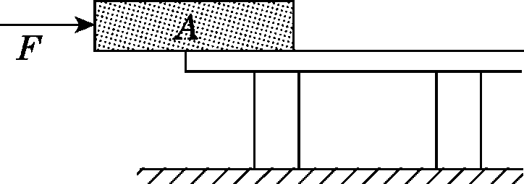
12．[安庆期中]如图，将放置在水平桌面上的物体A向右推，直至完全在桌面上，在此过程中，A对桌面的压力________，A受到桌面的摩擦力________，A对桌面的压强________。(均填“变大”“变小”或“不变”)(6分)
不变
不变
变小

Slide 43
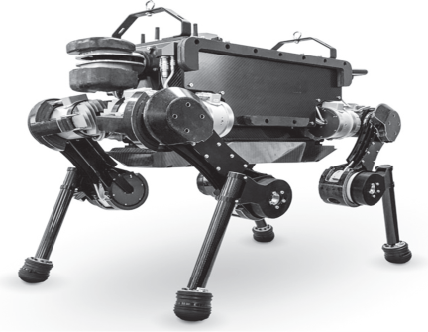
13.(立德树人·国家科技进展)(广州模拟)如图为我国某科技公司开发的一款工业级机器狗，空载质量为75 kg，静止站立时，每只脚与水平地面的接触面积为50 cm²，某次电力巡检中，该机器狗以最大负重量驮运40 kg工具包，g取10 N/kg，求：
(1)机器狗最大负重时的重力；
解：机器狗最大负重时重力G_{总}＝(m_{狗}＋m_{工})g＝(75 kg＋40 kg)×10 N/kg＝1 150 N。

Slide 44
(2)机器狗最大负重静止站立时对地面的压强。(6分)

Slide 45
课堂小结
压力：垂直作用在物体表面上的力
压 力
压力
影响压力作用效果的因素
受力面积
物体所受压力的大小与受力面积之比
F
p =
S
压 强
增大压力或减小受力面积或
同时增大压力并减小受力面积
增大压强：
减小压力或增大受力面积或
同时减小压力并增大受力面积
减小压强：

